Slide 1
Společenské TANCE
Občanská výchova 7. ročník

Slide 2
POLKA
Typický, dvoudobý, český tanec,
který vznikl před více než 100 lety
Řadí se mezi „kolové tance“ – páry tančí kolem sálu.
Známými skladateli polek jsou např.Johann Strauss starší nebo Bedřich Smetana
Podle pravidel se pár nemá dotýkat těly.

Slide 3
VALČÍK
Postupový, kolový tanec v ¾ taktu
nebo zřídka v 3/8 taktu.
Důraz je kladen na první dobu.
Vznikl v Alpách, kde se vyvinul spolu s dalšími podobnými tanci .
Známí skladatelé valčíků jsou např.: Johann Strauss starší, Johann Strauss mladší.

Slide 4
Dva druhy valčíků
  Vídeňský valčík - řetěz několika valčíkových melodií za sebou.
  Pařížský valčík - předehra a trio.

Slide 5
MAZURKA
Polský lidový tanec na tři doby.
Obvykle v živém tempu.
Známými skladateli mazurky jsou například F. Chopin,
nebo Henryk Wieniawski.

Slide 6
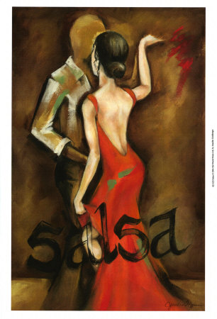
Salsa
má čtyř čtvrťový rytmus
rytmizace je quick-quick-slow
tančí se na první tři doby
z taktu

Slide 7
Samba
je součástí brazilské kultury
rytmus samby se odehrává ve 2/4 nebo 4/4 taktu
rytmus udávají bicí nástroje bonga,maraca, bambusové tyčky, kravský zvonec atd.

Slide 8
Cha Cha
uměle vytvořený tanec s typicky kubánskými tanečními prvky
vznikl pro pobavení v klubech
rytmus se vyvinul z kubánského tance Danzon synkopováním 4. taktu

Slide 9
Rumba
pochází od afrických černošských otroků dovezených na Kubu
je charakteristický zdánlivě pomalou hudbou
začíná krokem na čtvrtou dobu

Slide 10
Konec prezentace
Děkuji za pozornost
Autorem materiálu je Mgr. Renata Jindráková,
ZŠ Dobříš, Komenského nám. 35, okres Příbram
Inovace školy – Dobříš, EUpenizeskolam.cz

